Slide 1


UBND QUẬN LONG BIÊN
TRƯỜNG MẦM NON BAN MAI XANH
GIÁO ÁN
LĨNH VỰC: LÀM QUEN VĂN HỌC
ĐỀ TÀI: THƠ “DÁN HOA TẶNG MẸ”
LỨA TUỔI: MẪU GIÁO NHỠ
GIÁO VIÊN: ĐỚI HÀ- NGUYỄN NGỌC

Slide 2
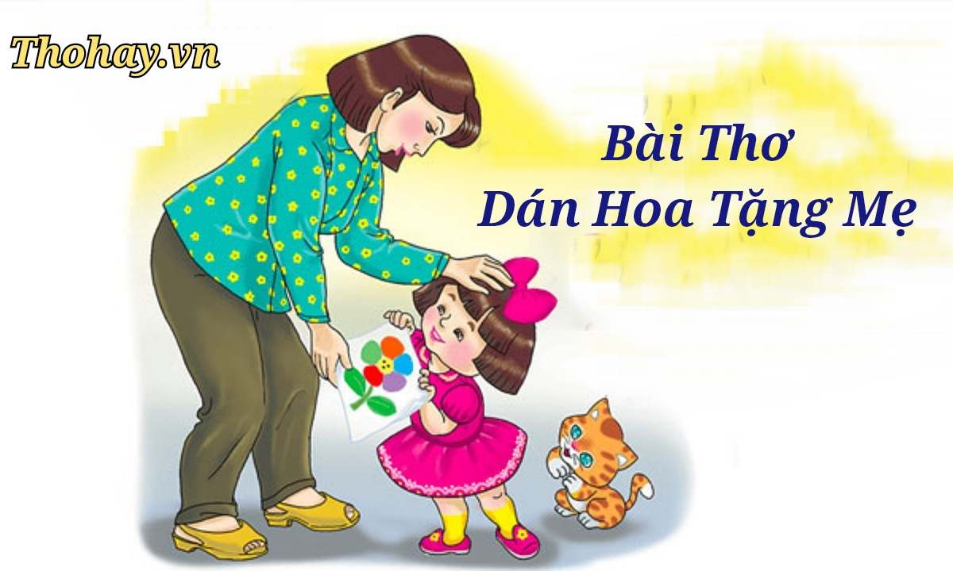
Tác giả: Khải Minh

Slide 3
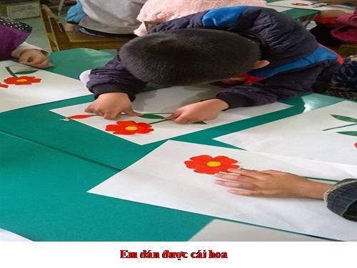
Em dán được cái hoa

Slide 4
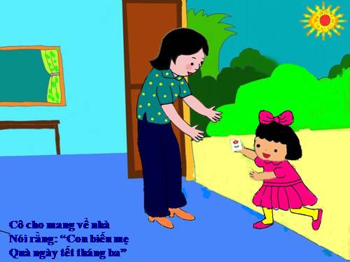

Slide 5
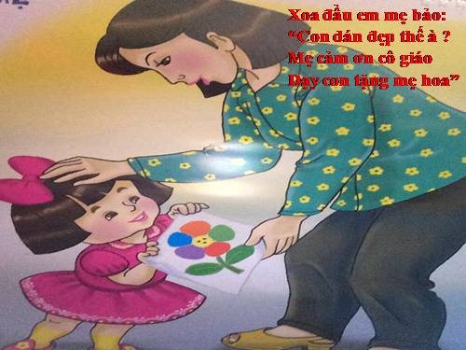

Slide 6
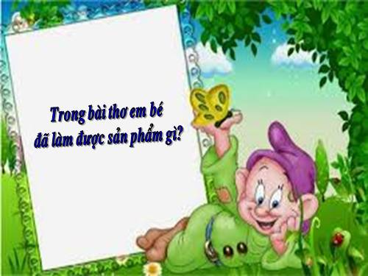

Slide 7


Slide 8
Giải nghĩa: Biếu mẹ” là gì?

Slide 9
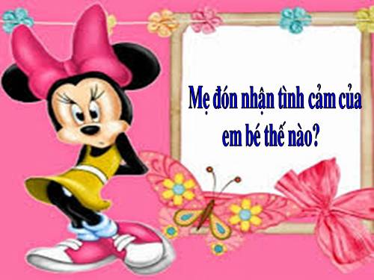

Slide 10
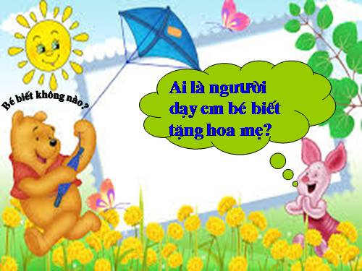

Slide 11
Bé có yêu quý mẹ của mình không?

